Slide 1

TRƯỜNG MẦM NON HOA QUỲNH
Lớp Mầm 1
GIÁO ÁN PHÁT TRIỂN NGÔN NGỮ:
ĐÔI BẠN TỐT

Slide 2

I. Mục đích yêu cầu: Trẻ hiểu nội dung chuyện “Đôi bạn tốt”. II. Chuẩn bị
- Mô hình kể chuyện - PowePoint truyện “ Đôi bạn tốt” - Nhân vật rời mũ gà, vịt cho đủ cho trẻ

Slide 3
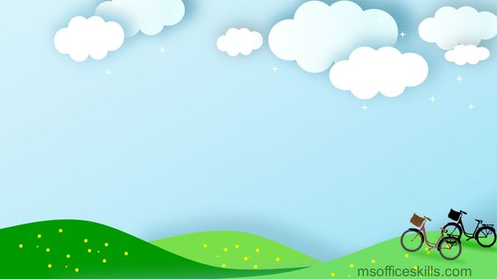
III.Tiến hành: *Hoạt động 1: - “Chíp chíp chíp cứu tôi với”.Tiếng kêu cứu của ai vậy? - Cô kết hợp với powerpoint và đặt câu hỏi định hướng.. - Cô kể bằng mô hình và đàm thoại : + Cô vừa kể con nghe chuyện gì?

Slide 4

+ Trong chuyện gồm những nhân vật nào? + Khi bạn gà đuổi bạn vịt đi thì chuyện gì đã xảy ra với bạn gà? + Bạn vịt đã cứu bạn gà bằng cách nào? + Cuối cùng bạn gà đã hiểu ra điều gì? Giáo dục trẻ biết giúp đỡ bạn khi bạn gặp khó khăn.

Slide 5
*Hoạt động 2: -Trò chơi “gà và vịt”, trẻ chọn rối kết nhóm theo nhân vật con thích.? - Một nhóm làm gà và nhóm làm vịt. chọn 1 bạn làm Cáo. + Nhóm trẻ chưa biết : cô đến từng nhóm nhân vật -> gợi hỏi để trẻ nói tên nhân vật đó. + Nhóm trẻ đã biết : trẻ nói được tên nhân vật trẻ chọn

Slide 6
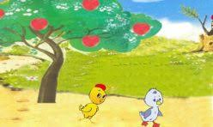

Slide 7
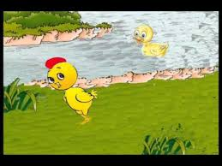

Slide 8


Slide 9
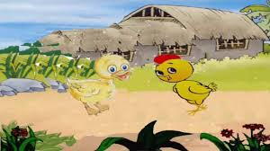

Slide 10


